Slide 1
X光系列实验
——测定LiF晶体的晶面间距
08301020016 材料物理 韩超

Slide 2
实验原理
一、概念理解：
X光的产生：高速运动的电子与原子中的内层电子相互作用，使其产生激发或电离，从而在原子的内层形成空位。外层的电子就会向内层跃迁，以填补空位，并发出波长较短的光子，称为X光。
X射线的光谱：分为连续谱和特征谱。特征光谱（线光谱），是外层电子向内层跃迁，形成的特定的频率的射线，可以反映物质的特性；连续谱指：当高速电子接近原子核时，原子核使它偏转产生电磁辐射，也在X光的范围内，称为“轫致辐射”，它的能量分布是连续的，在光谱图上表现为很宽的光谱带。

Slide 3
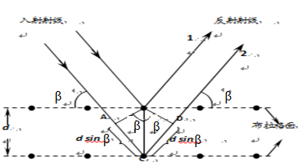
实验原理
二、布拉格公式：
1913年，英国科学家布拉格父子证明：当X光以β角射入晶体时，仅当它的波长λ与晶面间距d满足如下关系时：
2dsinβ=kλ，k=1,2,3…
才能在反射角等于入射角的方向上获得很大的反射率。可以用光的干涉原理解释。如下图：一束波长为λ的X光以入射角β入射，在反射角等于入射角的方向上，各晶面反射光的光程差均为2dsinβ，当满足布拉格公式时，各反射光都同相位，因而它们相干的结果，合成光强达到最大。

Slide 4

趣味问题
布拉格父子因为发现了这一公式从而获得了1915年的诺贝尔物理学奖，请问大家知道历史上还有哪几对父子都获得过诺贝尔奖吗？

Slide 5
有趣的诺贝尔奖获得者
获诺贝尔奖的父子
布拉格父子：共同荣获1915年诺贝尔物理学奖
汤姆逊父子：分别荣获1906年和1937年诺贝尔物理学奖
奥伊勒父子：分别荣获1929年和1970年诺贝尔生理学或医学奖
玻尔父子：分别荣获1922年和1975年诺贝尔物理学奖
西格巴恩父子：分别荣获1924年和1981年诺贝尔物理学奖

Slide 6
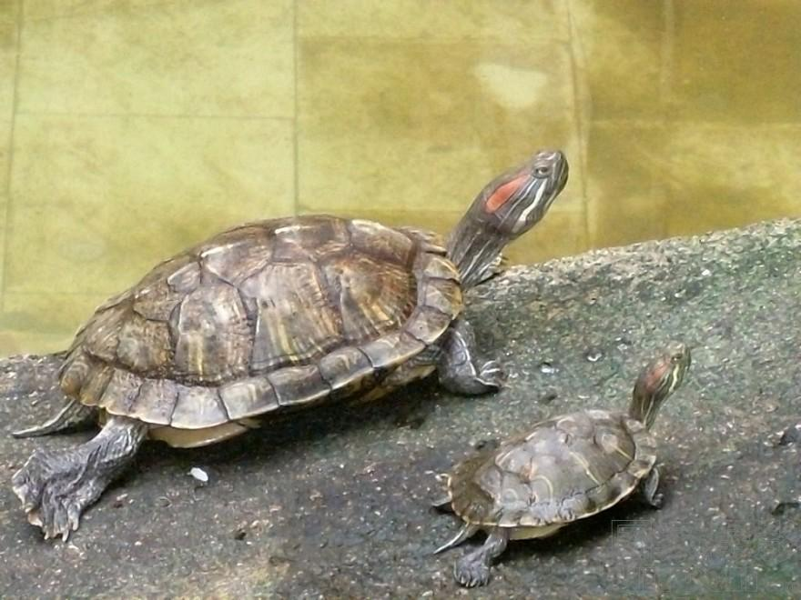

打虎亲兄弟，上阵父子兵啊
有木有！！！

Slide 7
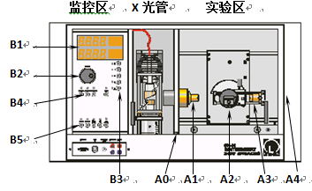
实验装置
实验装置如图所示：

Slide 8
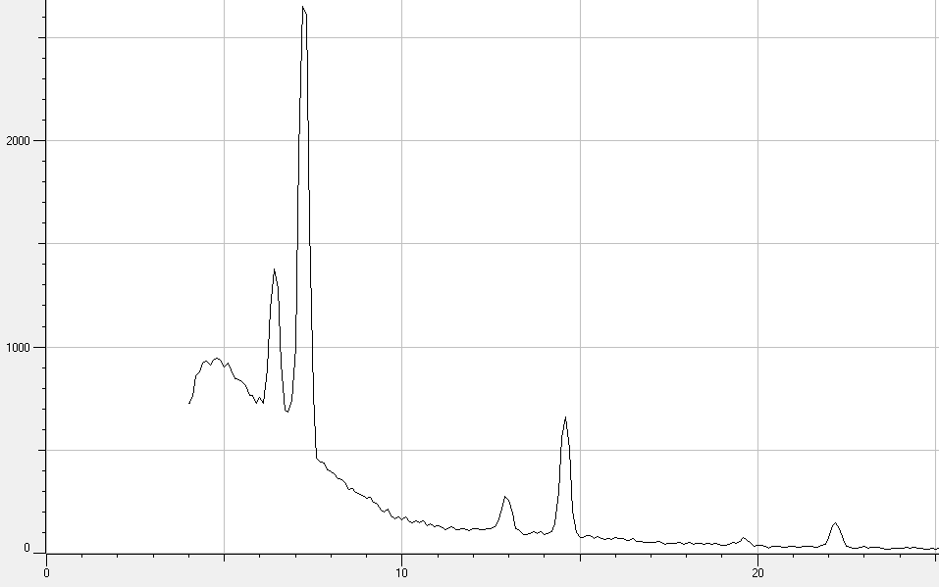
实验过程
一、测角器的调零：
利用已知晶面间距的NaCl晶体来调教测角器的零点。

Slide 9
实验过程
具体操作步骤：
（1）按下zero键，使测角器归零。
（2）打开玻璃门，安装上NaCl晶体。
（3）关好玻璃门，在COUPLED模式下，用B2把靶台转到7.2°附近。
（4）设置高压为35kv，管电流为1mA，并用HV键打开电压。分别用SENSOR和TARGET模式，手动调节靶台和传感器的位置，注意B1的上行，寻找计数率最大的传感器和靶台位置。
（5）找到此位置后，用COUPLED模式令靶台反向旋转7.2°。此时应为真正的零点位置。
（6）同时按下TARGET、COUPLED和β-LIMIT三个键，从而确认该位置为新的零点位置。

Slide 10
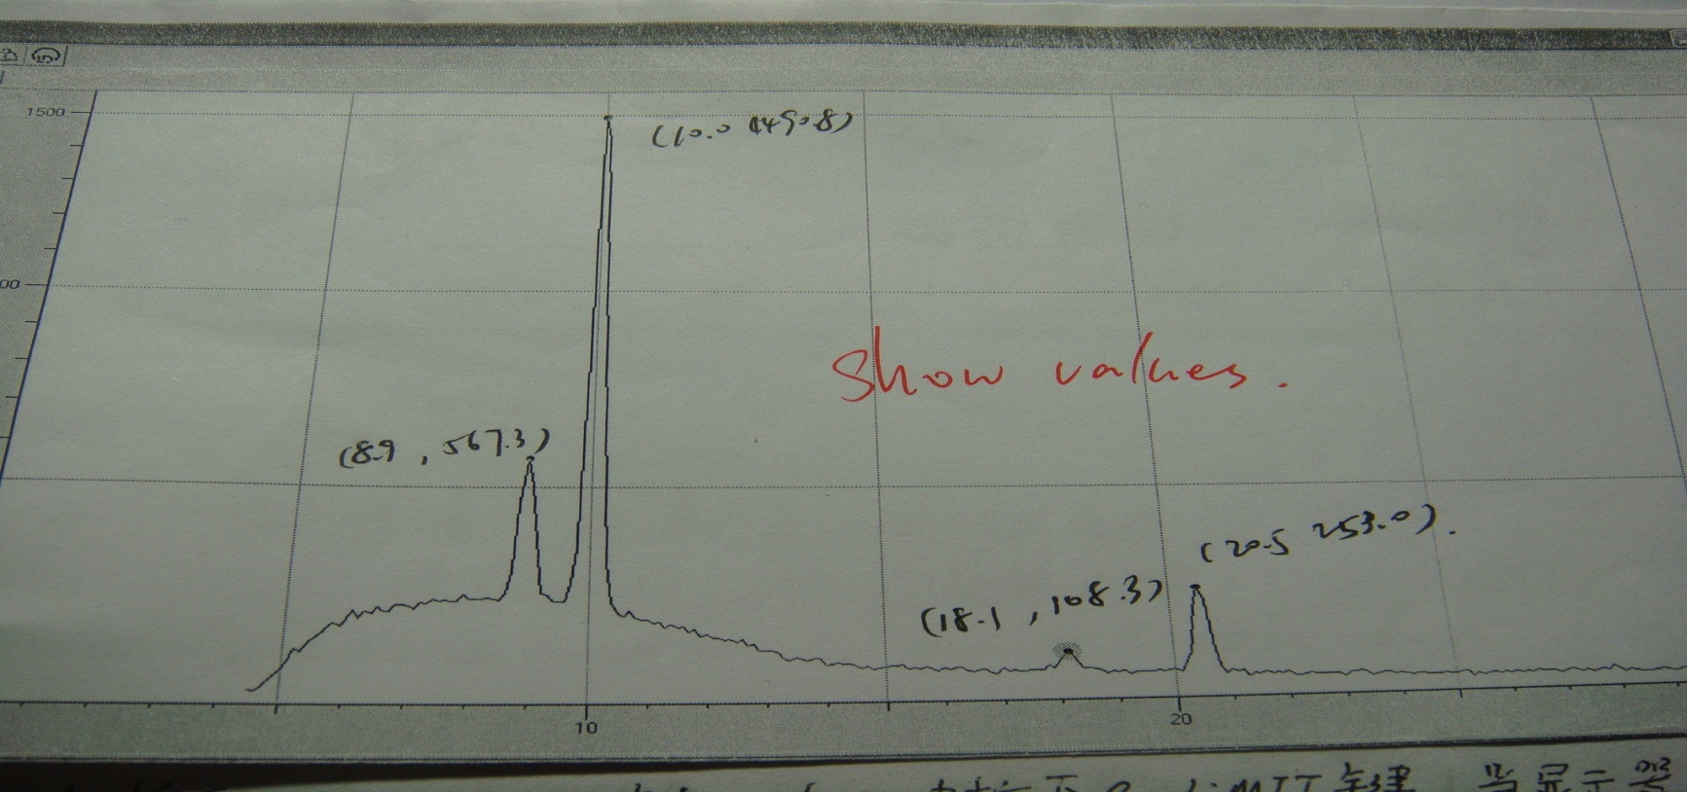
实验过程
二、LiF晶面间距的测量
在靶台上面装上LiF晶体后，关好铅玻璃门，按zero键归零，时间设置为4s，角步幅设置为0.1°，之后，设置下限角为β=4.5°，上限角设置为β=34°。打开“x-ray Appatus”软件，菜单栏选“Bragg”，即出现测量画面，采集和记录β和R，记录曲线并保存。如下图：

Slide 11
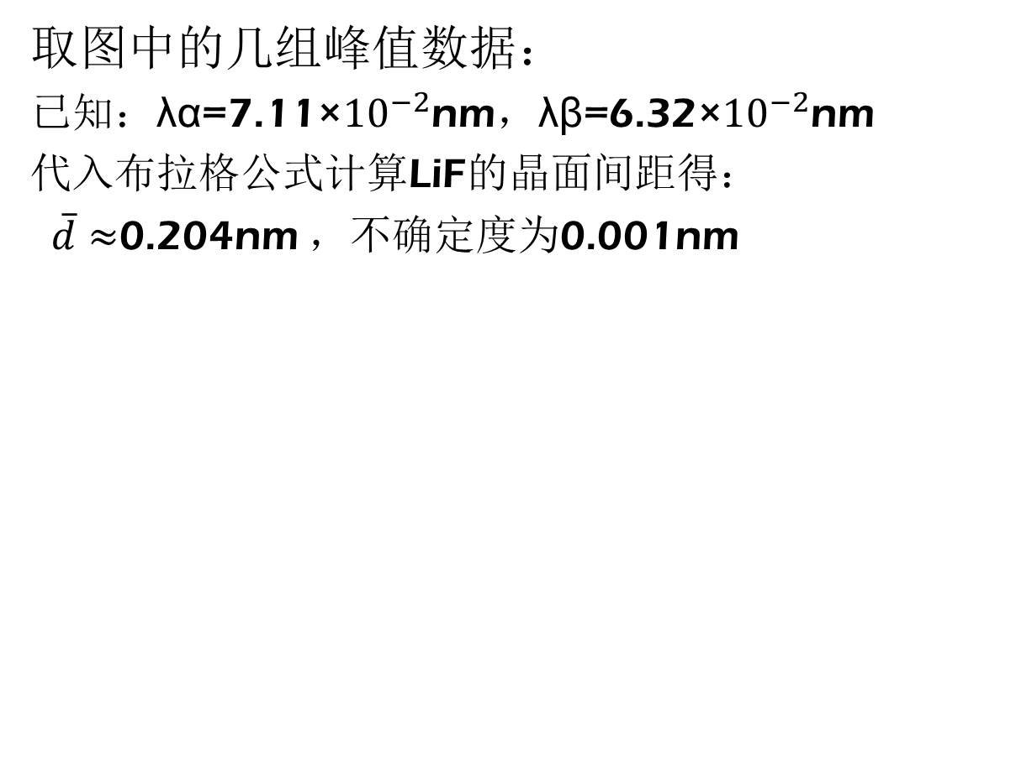
实验过程
取图中的几组峰值数据：
已知：λα=7.11×${10}^{−2}$nm，λβ=6.32×${10}^{−2}$nm
代入布拉格公式计算LiF的晶面间距得：
$\overline{d}≈$0.204nm ，不确定度为0.001nm
 | β/° | R(Kβ)/s-1 | d/nm | β/° | R(Ka)/s-1 | d/nm
K=1 | 8.9 | 567.3 | 0.204 | 10.0 | 1490.8 | 0.205
K=2 | 18.1 | 108.3 | 0.203 | 20.5 | 253.0 | 0.203

Slide 12
我的实验思考
1、关于测角器的调零
（1）实验时需要利用已知晶面间距的NaCl晶体进行调零，但是由于NaCl晶体和LiF晶体外观十分相似难以区分，故可以利用实验的方法识别。具体做法是：根据布拉格公式代入已知的NaCl晶体的晶面间距计算得β角应在7.2°时得反射率最大，这时，可以通过调节靶台和传感器的位置观察计数率的大小，当晶体为NaCl时，可以观察到很高的计数率（实验值为2000/s）,当晶体为LiF时则不然，这是因为，两晶体的d不同导致的β值不同。
（2）实验中的调零方法是一种微调零，即测角器的偏离位置很小，几乎无法用肉眼分清，若测角器的零位偏离很明显，则可以先不放入晶体，手动调节靶台和传感器位置，观测计数器的值，当计数器数值最大时，此时测角器已基本归零，再利用NaCl晶体进行微调零的工作。

Slide 13
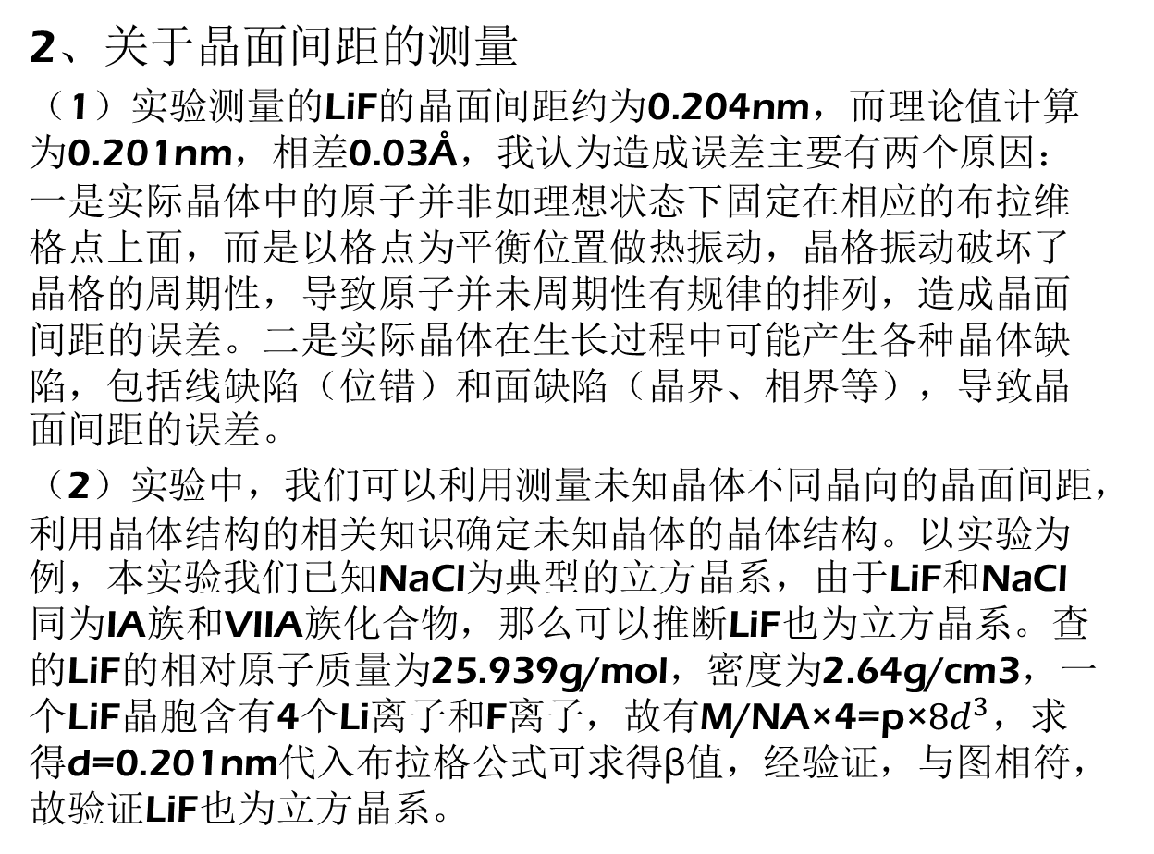
我的实验思考
2、关于晶面间距的测量
（1）实验测量的LiF的晶面间距约为0.204nm，而理论值计算为0.201nm，相差0.03Å，我认为造成误差主要有两个原因：一是实际晶体中的原子并非如理想状态下固定在相应的布拉维格点上面，而是以格点为平衡位置做热振动，晶格振动破坏了晶格的周期性，导致原子并未周期性有规律的排列，造成晶面间距的误差。二是实际晶体在生长过程中可能产生各种晶体缺陷，包括线缺陷（位错）和面缺陷（晶界、相界等），导致晶面间距的误差。
（2）实验中，我们可以利用测量未知晶体不同晶向的晶面间距，利用晶体结构的相关知识确定未知晶体的晶体结构。以实验为例，本实验我们已知NaCl为典型的立方晶系，由于LiF和NaCl同为IA族和VIIA族化合物，那么可以推断LiF也为立方晶系。查的LiF的相对原子质量为25.939g/mol，密度为2.64g/cm3，一个LiF晶胞含有4个Li离子和F离子，故有M/NA×4=p×${8d}^{3}$，求得d=0.201nm代入布拉格公式可求得β值，经验证，与图相符，故验证LiF也为立方晶系。

Slide 14
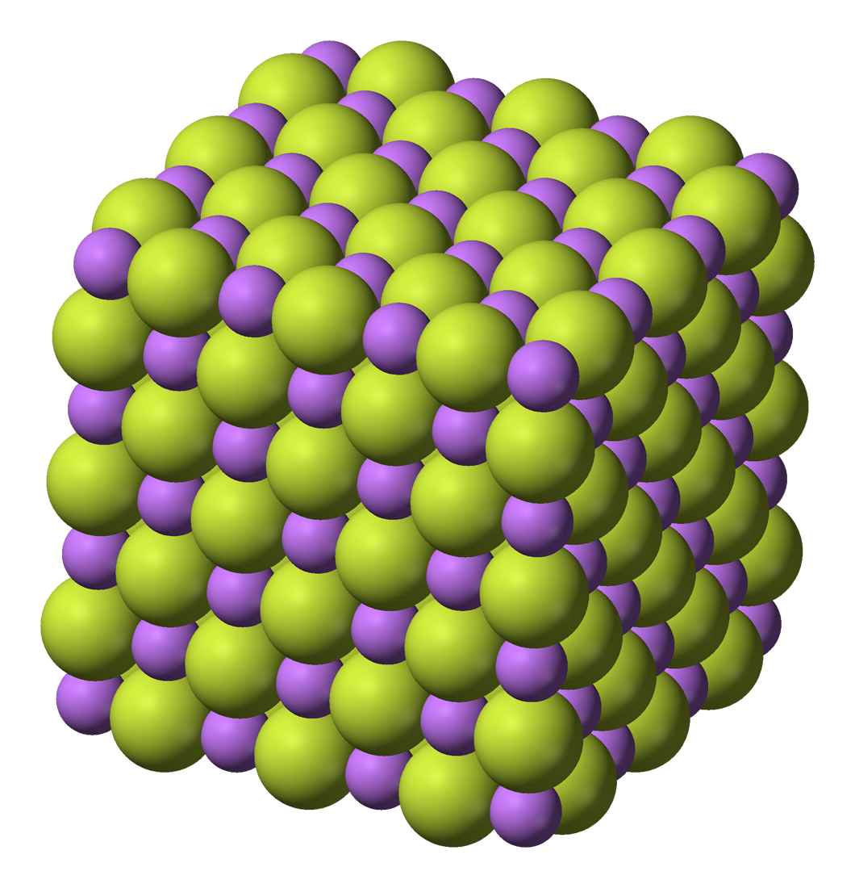
我的实验思考
LiF的晶体结构

Slide 15
参考文献
《近代物理实验补充讲义》
《材料科学基础》——石德珂
LiF相关资料来自维基百科

Slide 16
谢谢观看
提前祝各位老师和同学新年快乐~

